Slide 1





e
presentano
MACHINE LEARNING AVANZATO
per
di Antonio Piemontese
Febbraio 2026

Slide 2
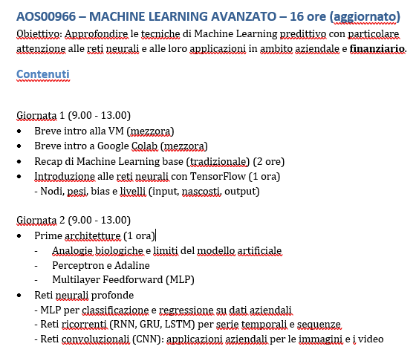
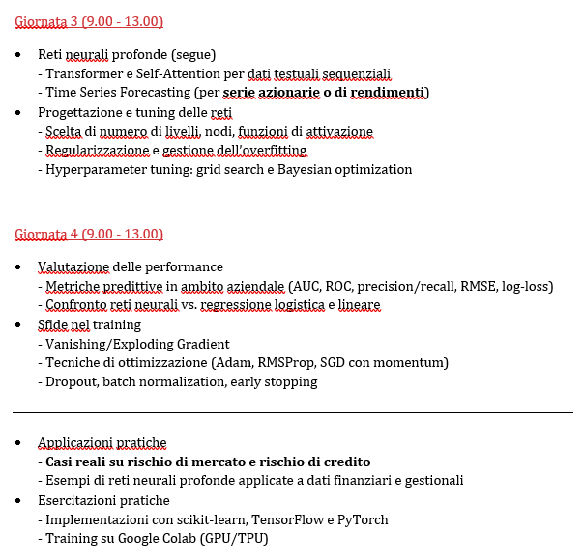

Slide 3
